Slide 1
ガイダンスが始まる前に・・・
【事前準備】
●筆記用具・ノートを用意する
※大事な情報をたくさん話すので、メモできるように
●マイクが「ミュート」になっているか確認する
●カメラをオンにする

Slide 2
進路ガイダンス
第４回
２０２３年９月１２日
Freewill学習塾
大学受験専門個別指導部

Slide 3
９月プチ進路ガイダンス予定
第４回：９月１２日（火） 生活科学・栄養・国際関係・外国語
第５回：９月１９日（火） 具体的な進路選択例・よくある疑問と答え

Slide 4
９月プチ進路ガイダンス予定
第４回：９月１２日（火） 生活科学・栄養・国際関係・外国語
第５回：９月１９日（火） 具体的な進路選択例・よくある疑問と答え

Slide 5
今日ご紹介する学部はこちら！
文系
・国際関係学部 ・外国語学部
文理融合
・家政学部 ・生活科学部 ・栄養学部

Slide 6
文系＞国際関係・外国語 どんなところ？
国際関係・外国語学部

Slide 7
文系＞国際関係・外国語 どんなところ？
英語が得意だからor英語をもっと得意にするために国際系か外国語学部かな・・・・
もったいない！後悔するかも？！
国際関係学部と外国語学部の違いは？

Slide 8
スマートフォンはどこから来るのか
文系＞国際関係学 何をする？
原料
加工
組立
流通
消費者
Notes:
はじめに、みんなが持っているスマートフォンは、
どうやって作れらているだろうか？
国際関係学とは関係がなさそうで、
単に工学とか理系っぽい話のようですが、
実は深い関係があります。
ここにかいてあるのはサプライチェーン。この源流である原料を詳しく見ていくと、国際関係学とのつながりがわかる。

Slide 9
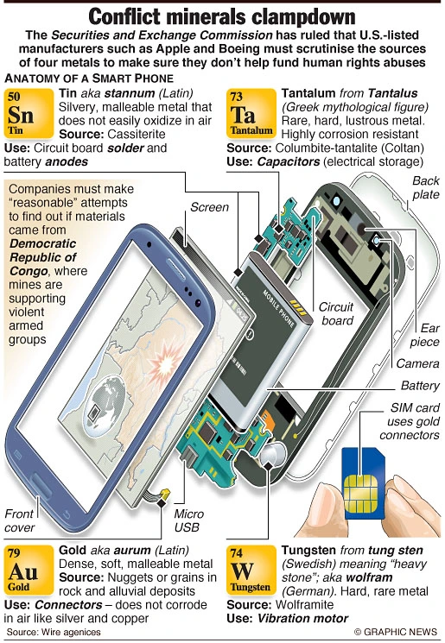
スマートフォンに欠かせない原料は？
文系＞国際関係学 何をする？
Sn・・スズ
Ta・・タンタル
Au・・金
W・・タングステン
Notes:
もちろんガラスとかプラスチックとか、
いろいろあるけど、重要な電気回路のためには、
こういった原料が必要なのです。

Slide 10
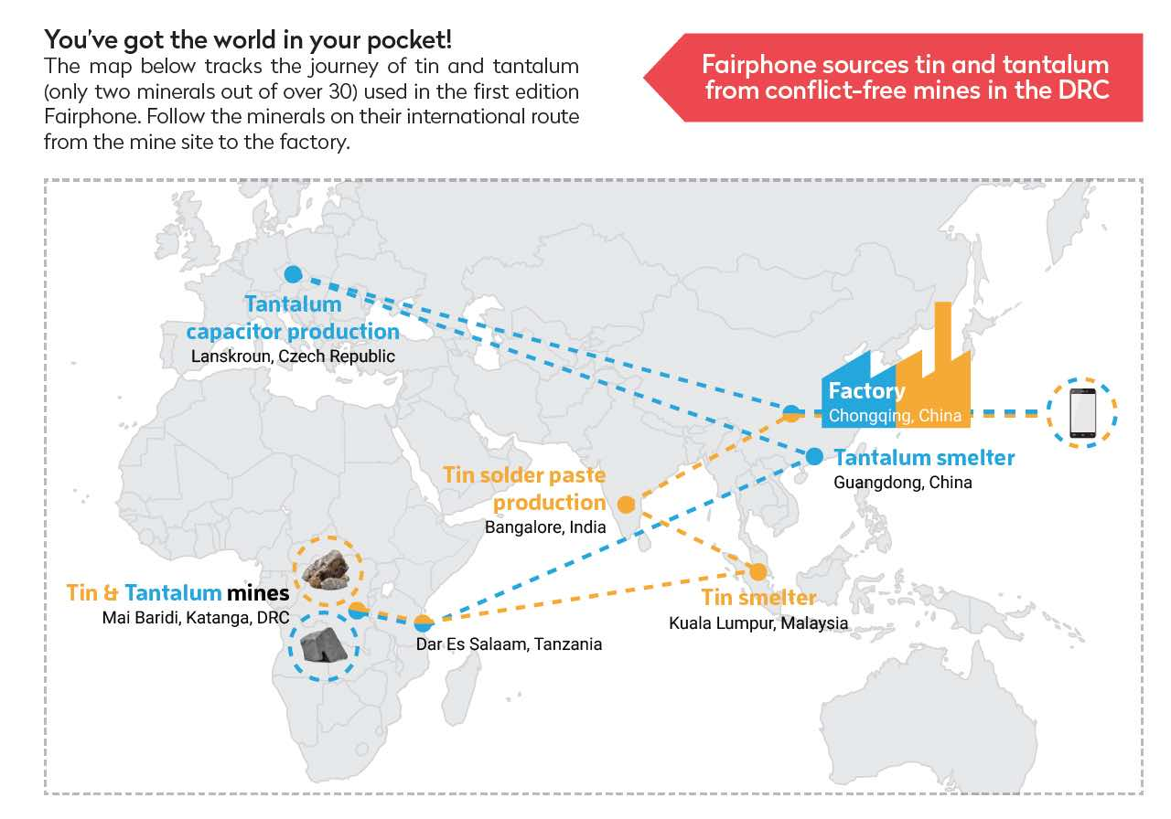
原料となる鉱物はどこからきている？
文系＞国際関係学 何をする？
コンゴ民主共和国の東部がスズやタンタルの一大産地
Notes:
じゃあその原料となる鉱物はどこからきているか、というと。
日本やアメリカではあまり採掘できず、
多くは途上国にあります。特にコンゴ民主共和国の東部では、スズやタンタルといったスマホに欠かせない鉱物がたくさんとれます。
その鉱物を採掘し、それをアジアで加工・組み立てをして、製品となって販売されています。

Slide 11
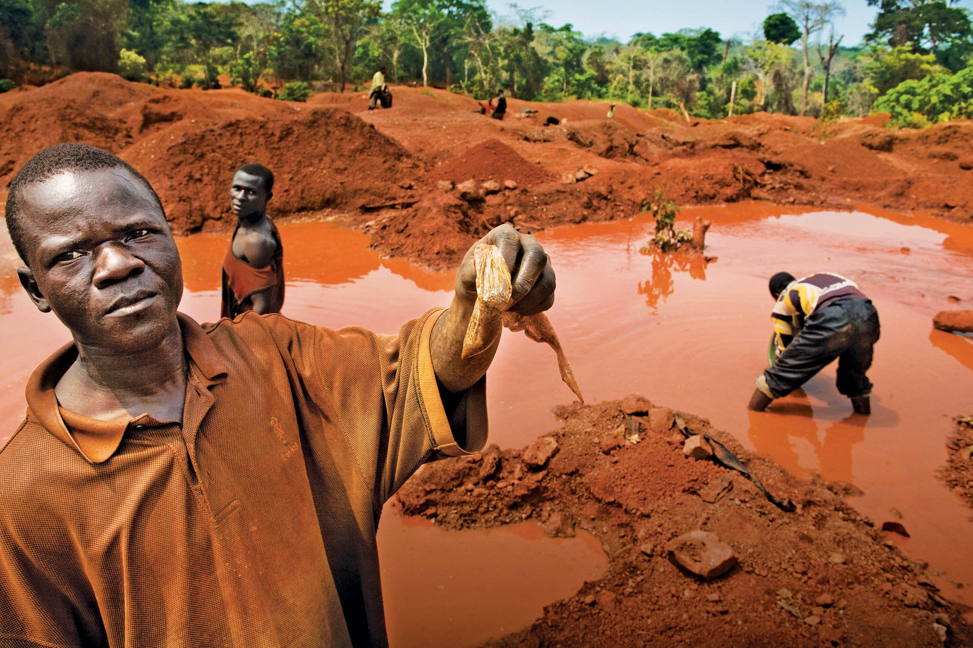
これらの鉱物を
どう採っている？
文系＞国際関係学 何をする？
貧しい人々にとっては貴重な収入源・・・
Notes:
じゃあこの鉱物はどうとっているかというと・・・
こんな感じでコンゴの人々が採掘をしている
大きな産業のないコンゴでは、採掘によって収入を得てなんとか生活をしている人が多いです。
（ちなみにコンゴの一人当たりGDPは日本の７０分の１。３人に１人が深刻な飢餓状態にある）

Slide 12
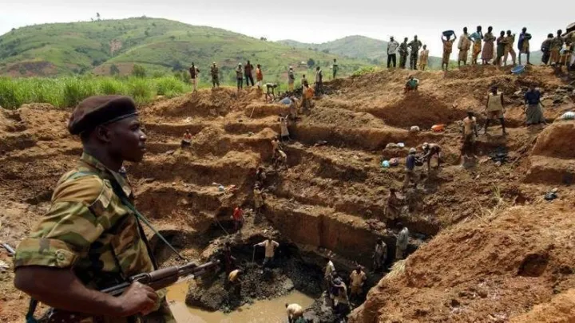
だれが鉱物を
採っている？
文系＞国際関係学 何をする？
コンゴ東部では、反政府の武装勢力が力を持っており、地域の人々を利用して採掘させている
鉱物は武装勢力の大きな収入源で、その利益で武器を買って活動している
Notes:
じゃあこれを人々が勝手に採掘していたり、
ちゃんとした企業が採掘しているかと思ったら大間違い。
実は写真にあるように、反政府の武装勢力が地域の人々を使って採掘しています。
反政府の武装勢力とは、「今の政府を倒して、自分たちが国の実権を握りたい勢力」のこと。
軍ではないのに武器を持って、国軍と戦っています。
地域の人々を使って採掘し、それをアメリカや中国、日本の企業に売り、利益を得ています。
その利益から武器を買って、反政府武装勢力としての活動を続ので逆らえません。。けています。
地域の人たちは利益をも武装勢力に持って行かれてしまいますが、
武器をもっている武装勢力には逆らえません
２０年以上続いている内戦・紛争で、累積で５００万人以上が亡くなっている。
（単純計算１日７００人死んでいる。学校二つ分ぐらい）

Slide 13
スマートフォンはどこから来るのか
文系＞国際関係学 何をする？
原料
加工
組立
流通
消費者
我々日本人は「消費者」もしくは「流通業者」としてしかかかわらないスマートフォン
しかし、源流を辿り原料にフォーカスしてみると、悲惨な現実があった
Notes:
我々日本人は「消費者」もしくは「流通業者」としてしかかかわらないスマートフォン。
その源流を辿ると、悲惨な現実があった
２０年以上続いている内戦・紛争で、累積で５００万人以上が亡くなっている。
（単純計算１日７００人死んでいる。学校二つ分ぐらい）

Slide 14
文系＞国際関係学 何をする？
スマートフォンとコンゴの話は国際関係学の各分野に関わる
国際政治学（戦争、外交、防衛、国際機関）
→紛争そのものの発生原因をさぐる
国際経済学（貿易、観光、投資）
→どのような過程を経て商品がつくられるか
国際法学（企業・国家の裁判）
→反政府勢力と取引する外国企業への裁判等争いの解決
国際協力（途上国への援助、紛争後国家への支援）
→そもそもの問題の貧困に対する国際機関やNGOの活動
異文化理解（言語・宗教・生活）
→広い視点で問題を見る（なぜ反政府武装勢力があるのか）
Notes:
国際政治学の各分野がこんな感じであるけど、
コンゴの話はこれのどれにも関わる。
国際政治学・・紛争そのものの発生原因などをさぐる。なぜ反政府武装勢力が生まれたのか？武器はどの国から輸入しているのか？アフリカ諸国が協力してこの問題を解決しようとしているが、なぜうまく行かないのか？国連はなにをやっているのか？
国際経済学・・サプライチェーンは国際経済学が扱う。どのような過程を経てある商品がつくられるか。国の間の貿易はどのように行われるか、などなど。
国際法学・・国同士の間で起こった争いや、ある国と外国企業との間におこった争いを解決する。例えばコンゴの政府としては、反政府勢力と取引をする外国企業はなんとかしたいと思っている。そこで裁判をしたりする
国際協力・・そもそもの問題の原因は貧困。貧困がなければもしかしたら反政府勢力も生まれていないかもしれないし（政府に満足しているから）、地域住民も反政府勢力に協力しないかもしれない。貧困からの脱出を援助するために、国際機関やNGOなどがどのように活動しているのかを学ぶのが国際協力
異文化理解・・わたしたちからすると「なんで反政府武装勢力なんて作っているんだろう」と訳わからないが、その国の歴史や文化を知ると、こちら側の一方的な視点ではなく、広い視点で問題を見ることができるかもしれない。そのためにはその国の言語や文化を知らないと、その国の人のことがわからなかったりする。異文化理解をしないと、紛争の当事者の間に入って仲裁はできない。

Slide 15
文系＞外国語学部 何をする？
外国語学部の国際関係学との大きな違いは、
外国語を学ぶことがメインだということ。
→文法や言葉の歴史などを学んでいく
→前期2年で語学を学び、後期2年でその語学を使い、その国のことを研究するという大枠が一般的
あとは帰国子女が多い＋海外の人と交流する機会も多く、そんな日本離れの環境に飛び込みたいならあり！
Notes:
国際政治学の各分野がこんな感じであるけど、
コンゴの話はこれのどれにも関わる。
国際政治学・・紛争そのものの発生原因などをさぐる。なぜ反政府武装勢力が生まれたのか？武器はどの国から輸入しているのか？アフリカ諸国が協力してこの問題を解決しようとしているが、なぜうまく行かないのか？国連はなにをやっているのか？
国際経済学・・サプライチェーンは国際経済学が扱う。どのような過程を経てある商品がつくられるか。国の間の貿易はどのように行われるか、などなど。
国際法学・・国同士の間で起こった争いや、ある国と外国企業との間におこった争いを解決する。例えばコンゴの政府としては、反政府勢力と取引をする外国企業はなんとかしたいと思っている。そこで裁判をしたりする
国際協力・・そもそもの問題の原因は貧困。貧困がなければもしかしたら反政府勢力も生まれていないかもしれないし（政府に満足しているから）、地域住民も反政府勢力に協力しないかもしれない。貧困からの脱出を援助するために、国際機関やNGOなどがどのように活動しているのかを学ぶのが国際協力
異文化理解・・わたしたちからすると「なんで反政府武装勢力なんて作っているんだろう」と訳わからないが、その国の歴史や文化を知ると、こちら側の一方的な視点ではなく、広い視点で問題を見ることができるかもしれない。そのためにはその国の言語や文化を知らないと、その国の人のことがわからなかったりする。異文化理解をしないと、紛争の当事者の間に入って仲裁はできない。

Slide 16
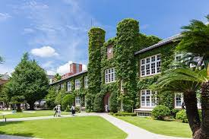
国際関係学部
（例）立教大学異文化コミュニケーション学部
こんなことが学べる！
・DLP（Dual Language Pathway）が設けられており、
日本語と英語を駆使したコミュニケーションが学べる
・英語以外にもう1言語を修得し、グローバル化する社会で
必要とされる、複言語・複文化能力を身に付けることができる
関連のある職業
航空会社
楽天 など

Slide 17
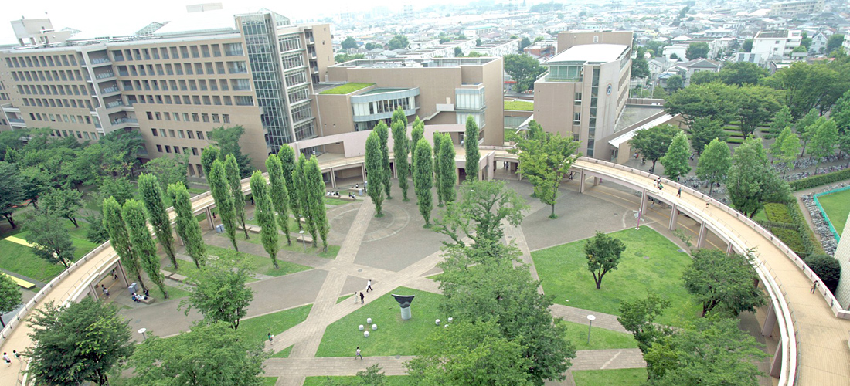
外国語学部
（例）東京外国語大学言語文化学部
こんなことが学べる！
・スーパーグローバル大学に選ばれており、留学生もたくさん
いるため、さまざまな価値観を得ることができる
・約５０％の学生が１年間の長期留学へ行ける
関連のある職業
コンサルタント
国家・地方公務員
大手メーカー・金融業など

Slide 18
文理融合＞家政・生活科学 どんなところ？
家政学・生活科学部

Slide 19
文理融合＞家政・生活科学 どんなところ？
「衣・食・住」と子育てについて研究し、社会全体の生活の向上を目指す学問
Ex)食品学、栄養学、住居学、被服材料学、児童発達学
栄養士、調理師、インテリアコーディネーター、1級建築士、幼稚園教諭、保育士などの資格を目指せる

Slide 20
文理融合＞家政・生活科学 どんなところ？
・栄養学や住居学→化学や物理の理解が必要
※文系科目でも受験できる大学もあり
・児童学や服飾学→文系色強く、進学後は実技も多い

Slide 21
文理融合＞家政・生活科学 どんなところ？
食べることが好き
栄養素について関心がある
流通している食品の健康上の問題を知りたい
インテリアや建物に興味があるが、建築学は嫌
服・ファッションが好き
子どもの発達に興味がある
家族のかかわり合いに興味がある など
上記にひとつでも当てはまればおすすめ！

Slide 22
文理融合＞家政・生活科学 まとめ
家政学部：家庭生活に関わること（保育・被服・住居など）
について学ぶ
生活科学部：家政学の内容について社会生活まで
枠を広げた学問
栄養学部：食物を栄養と健康の視点から学び
食を通じて人々の健康維持や医療分野に
役立てる

Slide 23
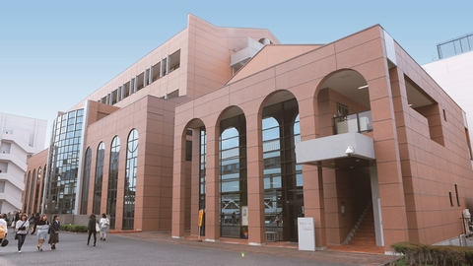
家政学部 （例）東京家政大学家政学部など
こんなことが学べる！
・家政学に関する様々な学部学科があるため
幅広い知識を得られる
・保育の原理や障害児の保育などについて学ぶことができる
関連のある職業
保育士・幼稚園教諭
特別支援学校教諭

Slide 24
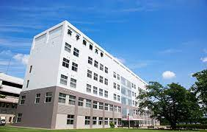
栄養学部 （例）女子栄養大学栄養学部
こんなことが学べる！
・国家資格（管理栄養士）の資格を取ることができる
・ジュニアアスリートなど、特別な食育について
学ぶことができる
関連のある職業
管理栄養士
食品メーカー
栄養教諭

Slide 25
ありがとうございました！
質問がある人は、退室前に遠慮なくどうぞ★

